Slide 3
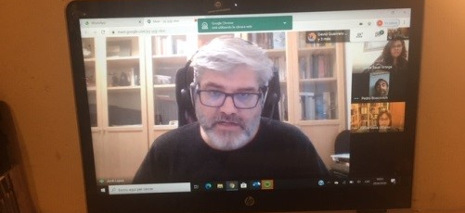

Slide 6
ORIGEN
ENCÀRREC (FALLIT)
ESTRATÈGIA
DETECCIÓ NECESSITATS
ADMINISTRACIÓ / DIRECCIONS
ADQUISICIÓ
PARTIDA MUNICIPAL
RECUPERACIÓ
VALORS RECICLAR – FORMACIÓ- PUNT RECOLLIDA –INFORMACIÓ- PROTOCOLS COVID
DISTRIBUCIÓ
CRITERIS DIRECCIONS: CURSOS SUPERIORS DELS CICLES...

Slide 7
SITUACIÓ ACTUAL
RECOLLIDA
RECAPTACIÓ
PLANIFICANT SEGUIMENT
FUTUR
RECOLLIDA TORRE MENA
VALIDAR NECESSITATS
COORDINACIÓ DIRECCIONS LLIURAMENT I PROTOCOLS: BANC DE RECURSOS, AMPAS...

